Slide 1
GMIN 317 – Moteur de Jeux GPU – Techniques avancées Université Montpellier 2
Rémi Ronfard
remi.ronfard@inria.fr
https://team.inria.fr/imagine/remi-ronfard/

Slide 2
Aujourd’hui, nous allons nous intéresser à un un matériel spécifique pour vos moteur de jeux: le GPU. Ce matériel ne sert pas seulement à rasteriser votre scène il sert également à …
Mais avant tout, intéressons nous aux textures !

Slide 3
Comment habiller nos objets 3D ?
UN GPU à quoi ça sert ?
C’est quoi un GPU ?
Que peut-on faire sur un GPU ?

Slide 4
Une textures est simplement un rectangle de données, composé de:
Couleur, luminance, alpha, normales
Chaque élément d’une texture est appelé : texel
Dans OpenGL, la longueur et la largeur d’une texture devait être une puissance de 2 ..
Mais ça c’était avant ..

Slide 5
Comment utiliser une texture:
Charger la texture
Indiquer comment mapper la texture sur l’objet
Activer la texture en sur l’objet:
Ex: glEnable(GL_TEXTURE_2D)
Dessiner la scène
Trois types de textures :
glTexImage1D, glTexImage2D, glTexImage3D

Slide 6
Pour une texture 2D:
void glTexImage2D(
GLenum target, //Specifies the target texture
GLint level, //Specifies the level-of-detail number
GLint internalFormat, //Specifies the number of color components in the texture
GLsizei width, //Specifies the width of the texture image
GLsizei height, //Specifies the height of the texture image, or the number of layers in a texture array
GLint border, //This value must be 0.
GLenum format, //Specifies the format of the pixel data.
GLenum type, //Specifies the data type of the pixel data.
const GLvoid * data); //Specifies a pointer to the image data in memory.
Attention, OpenGL ne fournit pas de chargeur d’images.

Slide 7
Pour appliquer la texture à un objet:
void glTexEnv{if}[v](
GLenum target, //Specifies a texture environment.
GLenum pname, //Specifies the symbolic name of a single-valued texture environment parameter.
GLfloat param //Specifies a single symbolic constant,
)
Est utilisé pour spécifier comment les texels seront combiné à l’objet

Slide 8
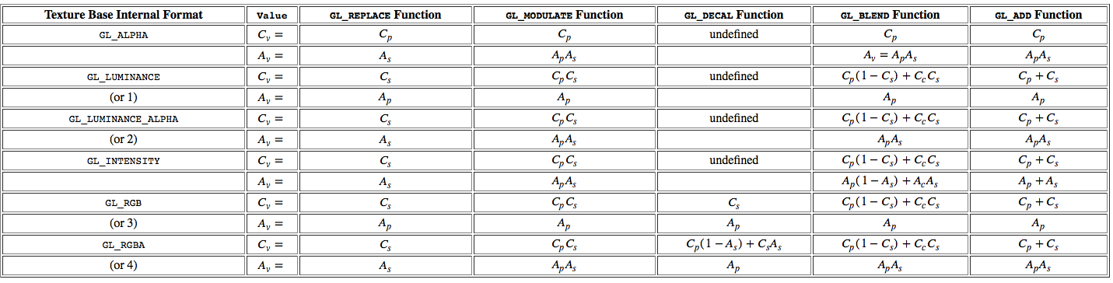
Pname :
GL_TEXTURE_ENV_MODE, GL_TEXTURE_LOD_BIAS, GL_COMBINE_RGB, GL_COMBINE_ALPHA, GL_SRC0_RGB, GL_SRC1_RGB, GL_SRC2_RGB, GL_SRC0_ALPHA, GL_SRC1_ALPHA, GL_SRC2_ALPHA, GL_OPERAND0_RGB, GL_OPERAND1_RGB, GL_OPERAND2_RGB, GL_OPERAND0_ALPHA, GL_OPERAND1_ALPHA, GL_OPERAND2_ALPHA, GL_RGB_SCALE, GL_ALPHA_SCALE, or GL_COORD_REPLACE.

Slide 9
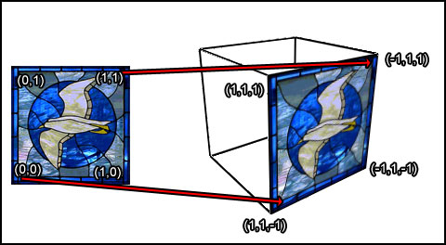
Une fois la texture chargé, il est nécessaire de l’appliquer à notre objet pour cela:
void glTexCoor{1234}{sidf}[v](TYPEcoords)
A appliquer directement sur les sommets, par exemple :
glBegin(GL_QUADS);
glTexCoord2f(0.0f, 0.0f); // Lower-left corner of texture
glVertex3f(......)
glTexCoord2f(0.0f, 1.0f); // Upper-left corner of texture
glVertex3f(......)
glTexCoord2f(1.0f, 0.0f); // Lower-right corner of texture
glVertex3f(......)
glTexCoord2f(1.0f, 1.0f); // Upper-right corner of texture
glVertex3f(......)
glEnd();

Slide 10
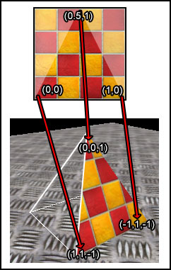
Pour un triangle
glBindTexture(GL_TEXTURE_2D, texture2);
glBegin(GL_TRIANGLES);
glTexCoord2d(0,0); glVertex3d(1,1,-1);
glTexCoord2d(1,0); glVertex3d(-1,1,-1);
glTexCoord2d(0.5,1); glVertex3d(0,0,1);
glEnd();
Comme présenté dans cet exemple, on peut seulement utiliser une partie de la texture.

Slide 11
Pour bien gérer vos textures, il faut:
Les considérer comme des objets
Leur donner un nom
Assigner une image sur des données textures
Paramétrer chaque texture
Et lors du rendu simplement recoller la texture sur l’objet alloué
Différentes fonction pour cela:
glGenTextures(..) < retourne le nom de textures
glIsTexture(..) < la texture est elle assigné ?
glBindTexture(..)
glDeleteTextures(..) < supprimer des textures

Slide 12
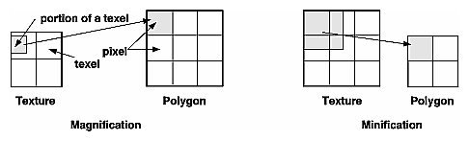
Le problème de cette méthode:
Un texel correspond rarement à un pixel affiché à l’écran…
Deux problèmes apparaissent:
Magnification
Minification
Pour filtrer ce problème:
glTexParameter{if}(..)

Slide 13
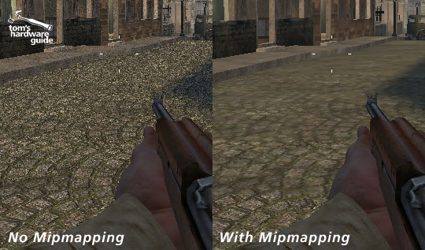
Multi-résolution des textutres (mipmap)
Il s’agit d’une série de textures pré-filtrés dont la résolution diminue
Utilisation:
Appeler glTexImage2D()
Avec les différents niveaux, w,h et images
OpenGl détermine automatiquement quel texture utilisé en fonction de la taille des pixels
glTexImage2D(GL_TEXTURE_2D, 0, GL_RGBA, 32, 32, 0,
GL_RGBA, GL_UNSIGNED_BYTE, mipmapImage32);
glTexImage2D(GL_TEXTURE_2D, 1, GL_RGBA, 16, 16, 0,
GL_RGBA, GL_UNSIGNED_BYTE, mipmapImage16);
glTexImage2D(GL_TEXTURE_2D, 2, GL_RGBA, 8, 8, 0,
GL_RGBA, GL_UNSIGNED_BYTE, mipmapImage8);
glTexImage2D(GL_TEXTURE_2D, 3, GL_RGBA, 4, 4, 0,
GL_RGBA, GL_UNSIGNED_BYTE, mipmapImage4);
…

Slide 14
Les textures sont définies entre 0.0 et 1.0
Mais on peut modifier ces valeurs par:
glTexParameter{if}(..)
Parfois, il est nécessaire de répéter la texture:
glBegin(GL_QUADS);
glTexCoord2f(0.0f, 0.0f); // Lower-left corner of texture
glVertex3f(......)
glTexCoord2f(0.0f, 10.0f); // Upper-left corner of texture
glVertex3f(......)
glTexCoord2f(10.0f, 0.0f); // Lower-right corner of texture
glVertex3f(......)
glTexCoord2f(10.0f, 10.0f); // Upper-right corner of texture
glVertex3f(......)
glEnd();
Il est également possible de combiner des couleurs avec des textures pour filtrer le tendu.

Slide 15
Pour plus d’informations sur les textures, vous référer à la doc OpenGL.
Par exemple :
Génération automatique des coordonnées:
glTexGen{ifd}[v](..)
…

Slide 16
Un contexte OpenGL gère plusieurs types de zones mémoire pour le stockage et la génération de données image.
Les types de buffers image sont:
Color Buffer
Depth Buffer
Stencil Buffer
Accumulation Buffer
Combinaison : framebuffers

Slide 17
En général, le rendu s’effectue en double voire triple buffering:
Double-buffering: une image est affichée pendant que l’autre est générée, puis échange des deux images au rafraîchissement d’affichage suivant (swapping)
Triple-buffering: une image est affichée, et deux sont disponibles alternativement pour le rendu.
Pourquoi le double ou le triple buffering ?
Lorsque la vue adresse directement le frame buffer, le changement d’image revient à un changement de pointeur, sans copie de l’image
En triple-buffering, on augmente le parallélisme en évitant l’attente de la synchronisation verticale de l’écran : le rendu s’effectue sans blocage, mais un rendu est toujours disponible pour un affichage dès que possible. En contrepartie, nécessite plus de mémoire pour le stockage des multiples buffers.

Slide 18
Color Buffers
Il s’agit de celui qu’on utilise pour dessiner
Il contient à la fois:
L’index de couleur
La couleur au format RGB
Les métas données éventuelle (alpha, ..)
En mode stéréoscopie, ce buffer contient els informations des « deux yeux »
Dans le cadre d’un système double buffer, ce buffer contient les informations de back et front.

Slide 19
Depth Buffer
Ce tampon stocke toute les profondeur de chaque pixels.
La profondeur est mesuré en fonction de la distance avec la camera.
Souvent appelé zbuffer.

Slide 20

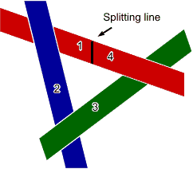
Sans Z-buffer, le rendu nécessite le tri des primitives de l’arrière vers l’avant-plan pour un résultat approximativement correct (algorithme du peintre)
Algorithme du peintre : on affiche en premier lieu le fond, puis les objets à mi-distance par-dessus, et enfin les objets du premier plan.
Cas où l’algorithme du peintre est approximatif: lorsque les primitives se croisent sur l’axe de la profondeur. Il faudrait ici découper les primitives pour un résultat correct.

Slide 21
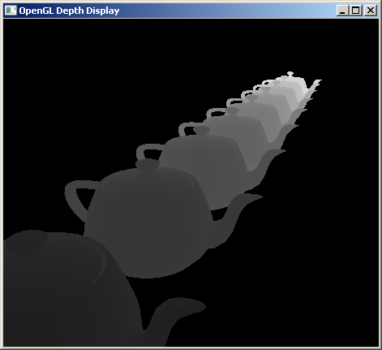
Un Z-buffer, en revanche, stocke pour chaque pixel sa profondeur relativement à la caméra.
Au début de chaque rendu, le Z-buffer est initialisé à une valeur constante (en général le maximum)
Pour chaque pixel de chaque primitive tracée, sa profondeur est comparée à la valeur déjà stockée pour ce pixel dans le Z-buffer
Si le nouveau pixel est plus proche, il est écrit dans le frame buffer et le depth buffer est mis à jour. Sinon, le pixel est rejeté.
Note : La fonction de comparaison des pixels du depth buffer est paramétrable.

Slide 22
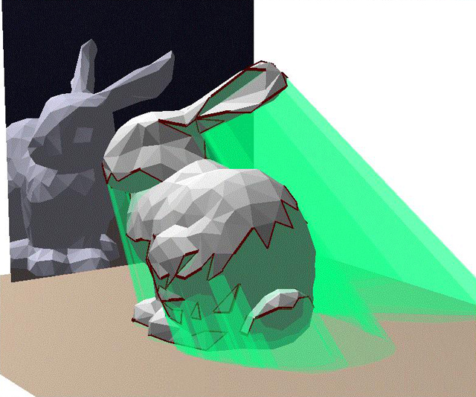
Stencil (pochoir) buffer
Zone image qui va contenir un masque de l’image générée, à l’instar d’un pochoir, et va permettre des opérations de masquage complexes au niveau du pixel lors de chaque rendu.
Usuellement 8 bits, stockés avec le Z-buffer (format D24S8).
Dimensions équivalentes à la vue de sortie.
Usage typique : ombres, miroirs, portals.
Calcul des ombres portées en utilisant le stencil buffer (shadow volumes). La silhouette de l’objet est calculée relativement à la position de la lumière, et les faces du cône d’ombre sont générées dans le stencil buffer. Le résultat de l’opération donne un masque correspondant aux pixels dans l’ombre.

Slide 23
Accumulation Buffer
Ce tampon stocke les informations de couleur (RGBA) comme le fait le tampon de couleur.
Souvent utilisé pour accumuler les informations (composition d’images)
Utilisé dans le cadre de l’anti-alising
Buffer image additionnel, permettant l’accumulation pixel à pixel d’images composites.
Dimensions identiques au frame buffer.
En général utilisé pour les effets du type motion blur, profondeur de champ, anti aliasing.
Rarement (voire pas du tout) disponible sur les cartes graphiques grand public.
Noté comme obsolète depuis OpenGL 3.0.

Slide 24
Vider les buffers:
Il s’agit d’une des opérations les plus couteuse.
Cette opération peut prendre plus de temps qu’afficher les données.
Nécessaire de vider les tampon un par un …
.. Mais certains mécanismes sont mis en place pour palier ce problème et écrire sur toutes les mémoires en même temps.
void glClearColor(GLclampf red, GLclampf green, GLclampf blue, GLclampf alpha);
void glClearIndex(GLfloat index);
void glClearDepth(GLclampd depth);
void glClearStencil(GLint s);
void glClearAccum(GLfloat red, GLfloat green, GLfloat blue, GLfloat alpha);
void glClear(GLbitfield mask); (spécifier le buffer)

Slide 25
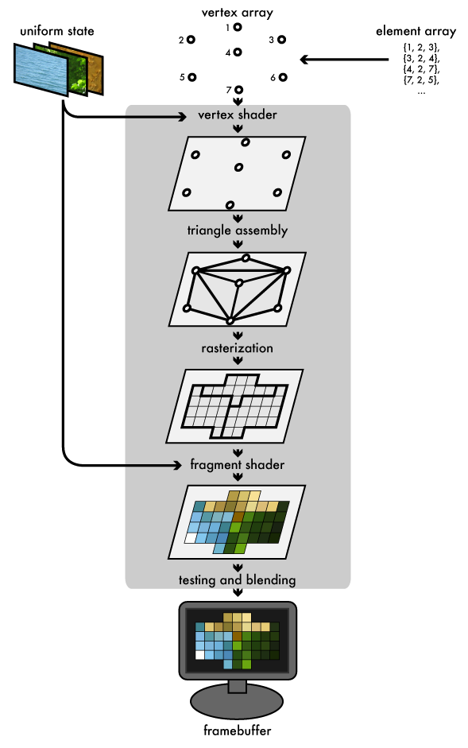
Le pipeline « traditionnel » d’openGl est fixe:
Le programme principale remplis des buffers de la mémoire géré par OpenGL avec des vertex arrays (des tableaux de vertex).
Ces vertex sont projetés dans l'espace écran ("screen space" en anglais) par les vertex shaders, assemblé en triangle et enfin "rasterizé" (pixelisé) en fragments de la taille d'un pixel (en gros, un fragment = un pixel).
Finalement, ces fragments (les pixels) se voit assigné des couleurs (par des fragments shaders) et sont dessinés sur le framebuffer.
http://www.fevrierdorian.com/blog/post/2010/10/04/Une-introduction-à-l-OpenGL-Moderne-Chapitre-1%3A-Le-Pipeline-Graphique#le_pipeline_graphique

Slide 26
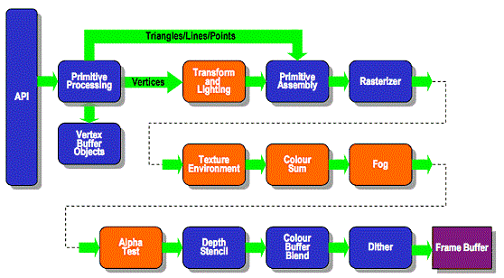

Slide 27
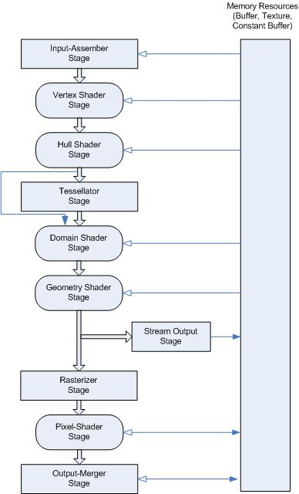
Pipeline programmable:

Slide 28
Historiquement, la chaîne de traitement des primitives n’offrait pas de customisation autre que la configuration des états de rendu. L’avènement des pipelines programmables au début des années 2000 a permis d’augmenter de manière considérable la flexibilité du pipeline de rendu, au prix de quelques efforts de programmation supplémentaires:
D’abord vertex et pixel (ou fragment) shaders, pour le traitement des primitives au niveau du vertex et le traitement individuel des pixels générés
Puis plus récemment geometry shaders, pour la génération à la volée de primitives par la carte
Enfin, hull shader et domain shader, pour la tesselation de polygones directement par la carte
Nous ne nous intéresserons dans cette présentation qu’à l’étude des vertex et pixel shaders.

Slide 29
Qu’est ce qu’un shader ?
Un shader est un programme, compilé par le driver (soit au run-time, soit offline), et exécuté par la carte pour réaliser des traitements très spécifiques.
Bien qu’on puisse écrire des shaders en assembleur, les A.P.I. de rendu supportent des langages haut-niveau, proches du C, pour l’écriture des shaders (Cg, HLSL, GLSL).
La programmation d’un shader est du type SIMD (Single Instruction, Multiple Data): la quasi-totalité des instructions est applicable sur des données vectorielles, de dimensions 1 à 4, en entier ou en flottants.
Chaque shader est spécialisé dans un traitement bien précis. Selon le type de shader, les données accessibles diffèrent.

Slide 30
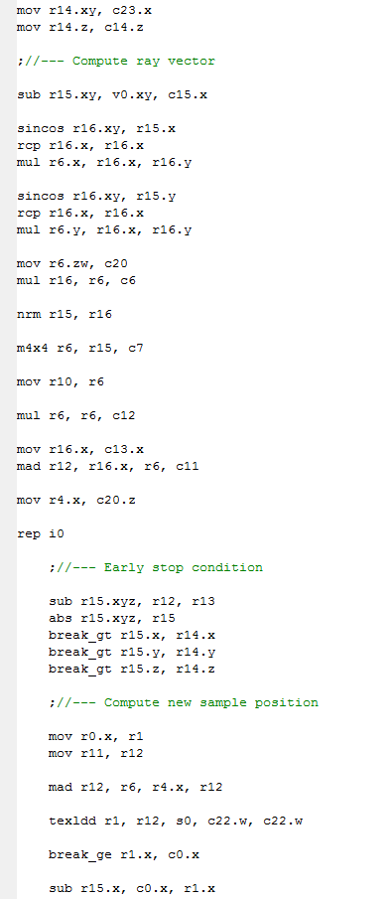
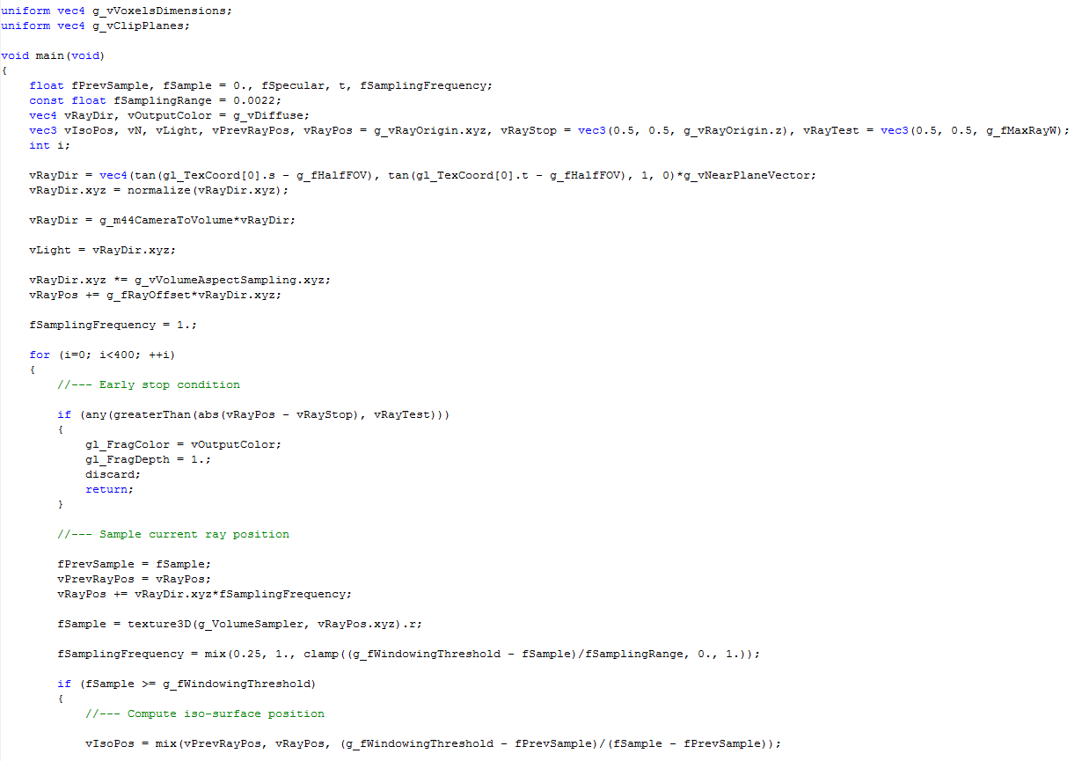
Extraits de pixel shaders en assembleur (gauche) et GLSL (droite).

Slide 31
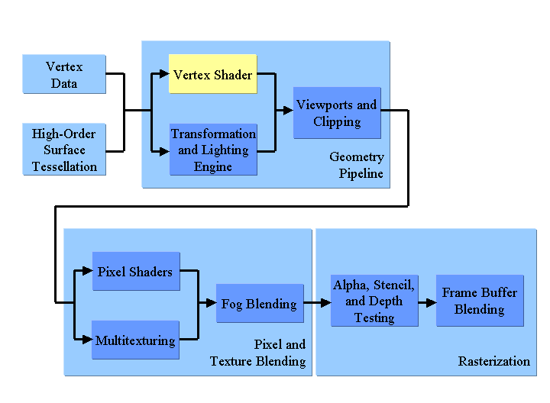
Vertex shader

Slide 32
Quand activé, remplace l’étage d’éclairage et de transformation des vertices du pipeline fixe (pré-OpenGL 3.0). Un seul vertex shader au plus peut être actif à un instant donné dans un contexte.
Le shader est exécuté pour chaque vertex d’une primitive. Il n’est pas capable de créer ou supprimer des vertices.
En entrée, le vertex shader a accès aux matrices de transformation et à toutes les propriétés d’un vertex : position, normale, coordonnées de texture, couleur, … Il a également accès à des variables déclarées par l’utilisateur, et initialisées depuis le CPU.
En sortie, le vertex shader fournit le vertex transformé, et ses propriétés éventuellement modifiées.
Exemples d’usage : transformations/projections, éclairage, skinning, animations
glCreateShader(), glCompileShader(), glAttachShader(), glCreateProgram(), glLinkProgram(), glUseProgram(), glUniform()

Slide 33
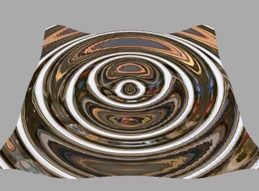
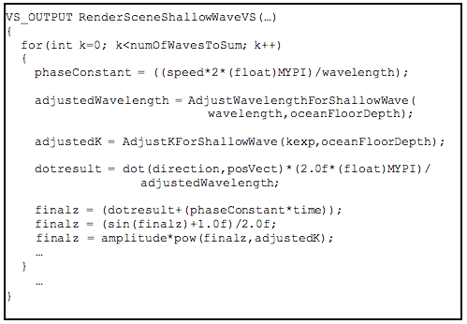
Déformation sinusoïdale appliquée sur un plan à l’aide d’un vertex shader

Slide 34
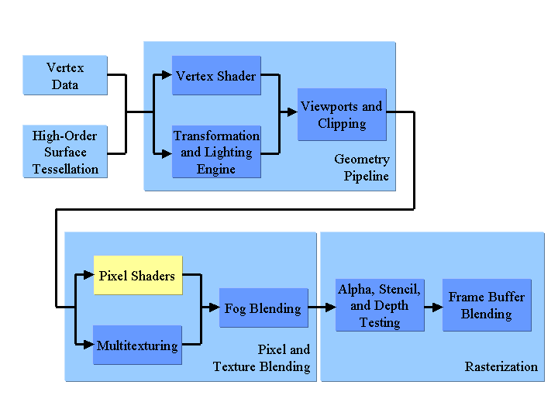
Pixel Shader

Slide 35
Quand activé, remplace (pré-OpenGL 3.0) l’étage de calcul des paramètres d’un pixel (couleur, transparence, profondeur). Un seul pixel shader au plus peut être actif à un instant donné dans un contexte.
Le shader est exécuté pour chaque pixel de chaque primitive (sous conditions: early Z-test).
En entrée, le pixel shader reçoit les paramètres associées au pixel (issus du vertex shader et interpolés): couleur, coordonnées de texture, transparence, profondeur. Il a également accès à des variables déclarées par l’utilisateur, et initialisées depuis le CPU.
En sortie, le pixel shader fournit une couleur/transparence/profondeur pour le pixel traité, et peut éventuellement le supprimer.
Tous les effets graphiques avancés utilisent un pixel shader (réflexions, bump mapping, deferred rendering, etc..).
glCreateShader(), glCompileShader(), glAttachShader(), glCreateProgram(), glLinkProgram(), glUseProgram(), glUniform()

Slide 36
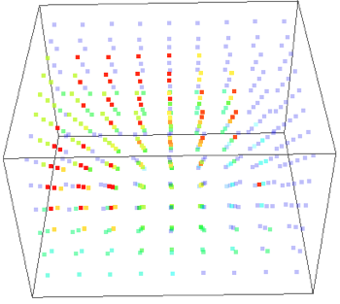
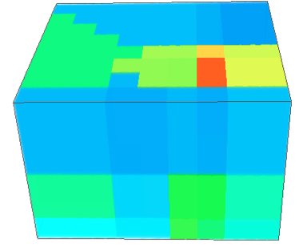
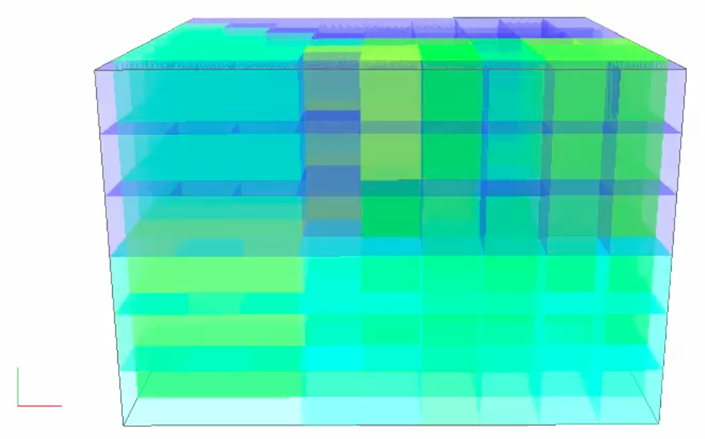
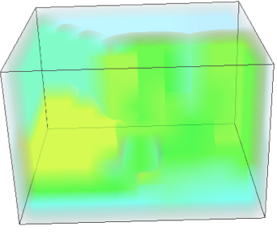
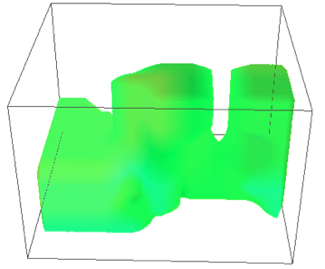
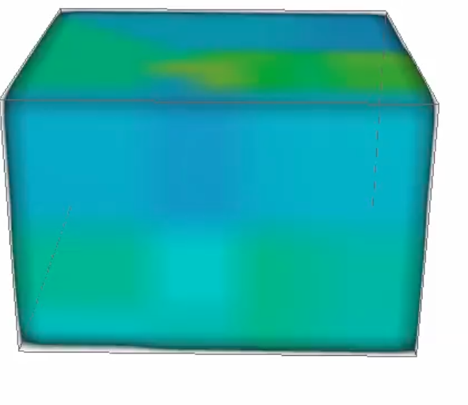
Des exemples

Slide 37
Vers 2001, développement du GPGPU
General-purpose computing on GPUs
Utiliser l’architectures de GPU (100 de cœurs simples)
Très efficace pour certaines applications
Deux points importants:
Les shaders
Les opérations flottantes
Arrivé de nouveaux langauge:
CUDA
OpenCL
…

Slide 38
OpenCL:
Permet de paralléliser des applications sur de nombreuses architectures:
GPU
CPU
Many-core
Support de nombreux constructeurs
Un modèle extensible

Slide 39
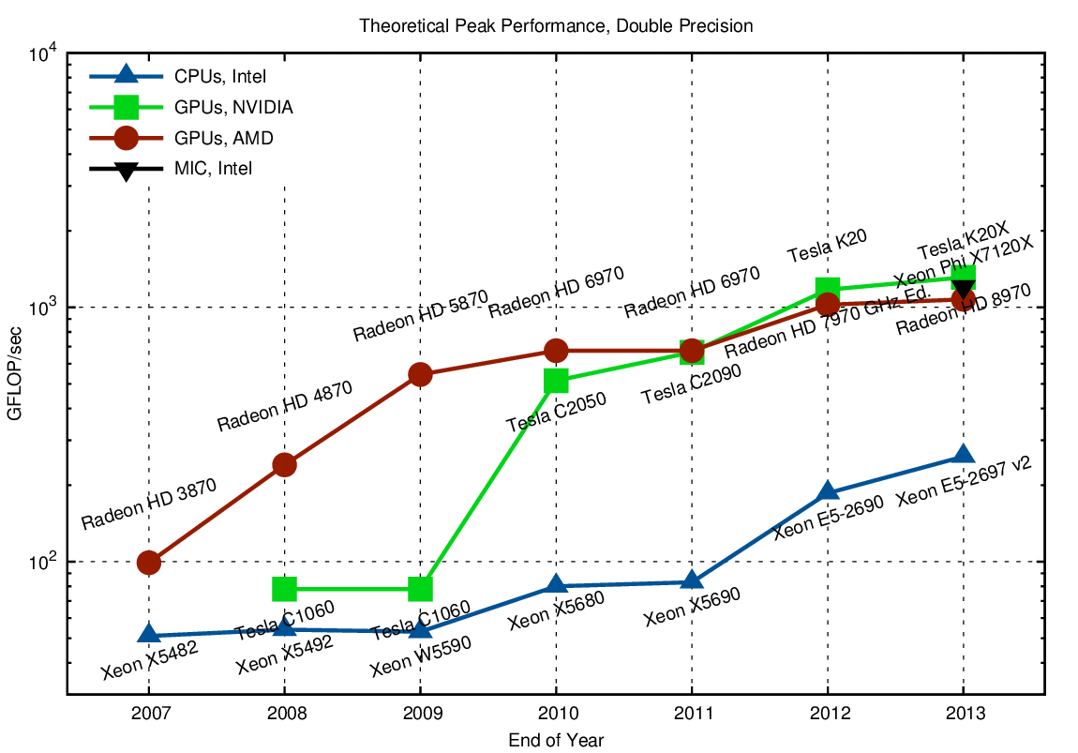
Pourquoi réaliser un calcul sur GPU ?

Slide 40
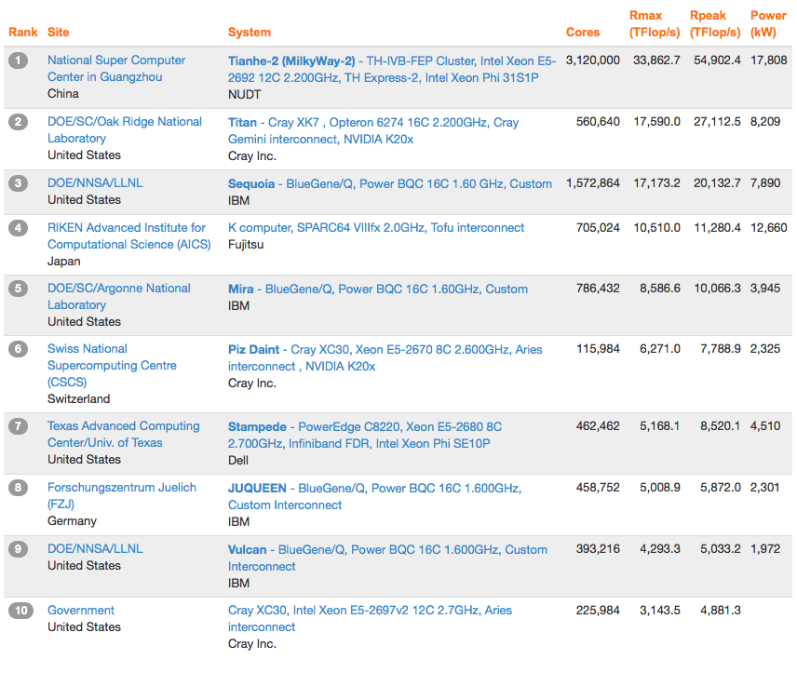

Slide 41
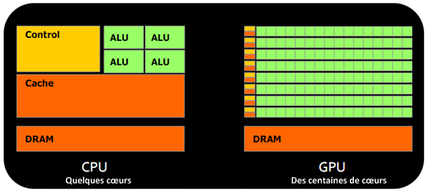
GPU vs CPU
Plus de transistors sur un GPU dédié au calcul

Slide 42
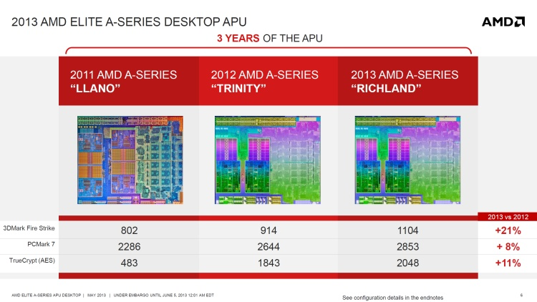
Arrivé de APU

Slide 43
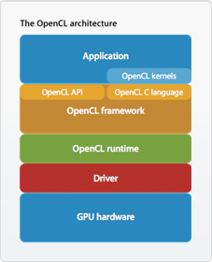
Au sommet application, le code source du programme appelant (C, Java, Python, etc.) exécuté par le CPU
En dessous, le framework comprenant l'API (fonctions utilisables par le code source appelant) et le langage OpenCL permettant de développer des programmes exécutables par le GPU.
Après ce trouve le runtime, c'est-à-dire l'implémentation permettant d'exécuter le code OpenCL.
Ensuite le driver, le pilote permettant de communiquer avec le GPU
En dernier se trouve le périphérique GPU (la carte graphique).
http://www-igm.univ-mlv.fr/~dr/XPOSE2011/openclgpucomputing/comment_programmer.php

Slide 44
Principe d’OpenCL:
Obtenir le contexte
Récupérer l’id de l’accélérateur
Créer le contexte pour le matériel
Créer le programme à partir du code source
Build du programme
Création des kernels
Création de la queue de commande pour le matériel
Allocation de la mémoire/ déplacement des données
Association des arguments aux kernels
Déploiement des kernels pour l’exécution
Déplacement des résultats vers la mémoire hôte
Relâchement du contexte, programme, kernel et mémoire.

Slide 45
Obtenir le contexte
Méthode:
clGetPlatformIDs(1, &platform, NULL);
Utilisé deux fois pour récupérer le nombre de dispositif
Récupérer l’id de l’accélérateur
Méthode:
clGetDeviceIds(platform, CL_DEVICE_TYPE_GPU, 1, &device, NULL);

Slide 46
Créer le contexte pour le matériel
Contexte: conteneur abstrait attaché au matériel
Contient : kernels, objets en mémoire, liste des commandes
Méthode:
context = clCreateContext(NULL, 1, &device, NULL, NULL, &err);
Créer le programme à partir du code source
Définit dans des fichiers .cl
L’hôte lit ce fichier
Il crée un cl_program attaché au contexte
Méthode:
program = clCreateProgramWithSource (context, 1, (const char**) &program_buffer, &program_size, &err);

Slide 47
Build du programme
Compilation du programme lors de l’exécution
Compile même en cas d’erreur
Vérification des erreurs lors de l’exécution
Méthode:
clBuildProgram(program, 0,..) ;
Création des kernels
Noyaux de calculs
Création des cl_kernel à partir des prgorammes précédents
Méthode:
kernel = clCreateKernel(program, "kernel_name", &err) ;

Slide 48
Création de la queue de commande pour le matériel
Chaque queue est attaché à un matériel
Méthode:
queue = clCreateCommandQueue(context, device, 0, &err);
Allocation de la mémoire/ déplacement des données
Méthode:
memObject = clCreateBuffer (context, NULL, SIZE_N, NULL, &err)
clEnqueueWriteBuffer(command_queue, memObject, ..., TOTAL_SIZE, hostPointer, ...)
La mémoire peut être stocké en buffer ou en images.
Mémoire contigu
Possibilité de lecture / écriture

Slide 49
Association des arguments aux kernels
Méthode:
cl_int clSetKernelArg (kernel, arg_index, arg_size, *arg_value)
Déploiement des kernels pour l’exécution
Méthode:
clEnqueueNDRangeKernel(command_queue, kernel, 1, NULL, &global_size, &local_size, 0, NULL, NULL);
global_size = TOTAL_NUM_THREADS;
local_size = WORKGROUP_SIZE;

Slide 50
Déplacement des résultats vers la mémoire hôte
Méthode:
clEnqueueReadBuffer(command_queue, memObject, blocking_read, offset, TOTAL_SIZE, hostPointer, 0, NULL, NULL)
Relâchement du contexte, programme, kernel et mémoire.
Méthode:
clReleaseMemObject(memObject)
clReleaseKernel(kernel)
clReleaseProgram(program)
clReleaseContext(context)

Slide 51
Un exemple

Slide 52
Pour aller plus loin:
Documentation OpenGL
http://www.opengl.org/documentation/
Documentation OpenCL
http://www.khronos.org/registry/cl/sdk/1.1/docs/man/xhtml/

Slide 53
Et ….
Maintenant …
Vous pouvez réaliser votre dernier commit pour le TP précédent.

Slide 54

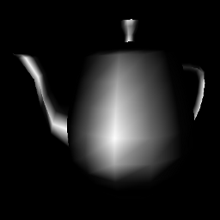

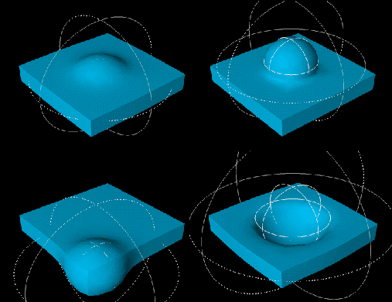
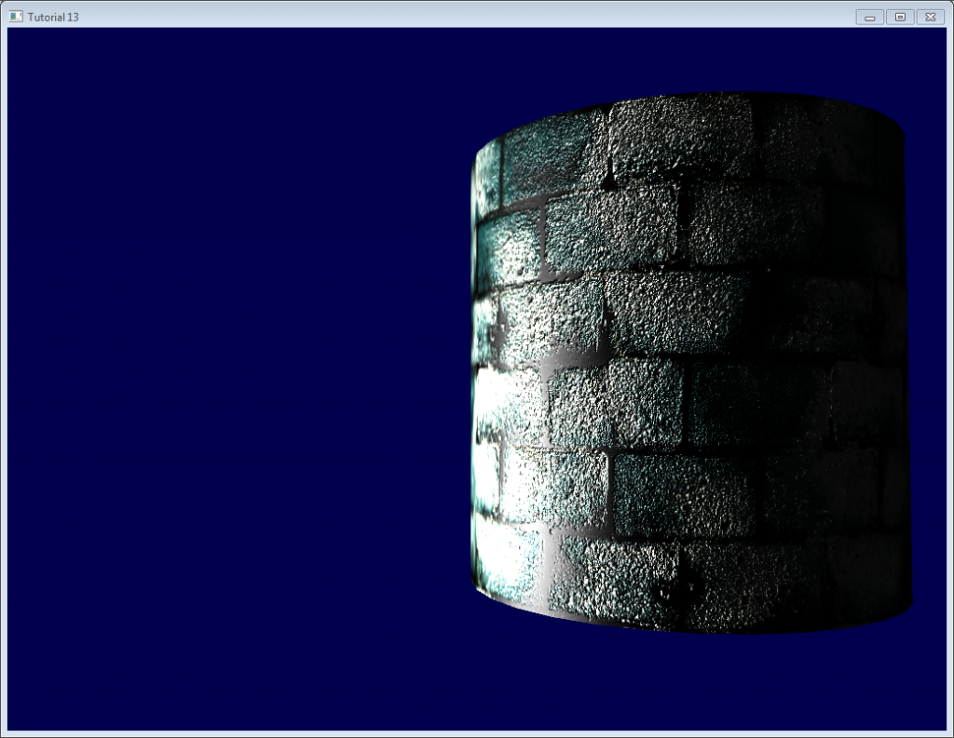
TP

